Slide 1
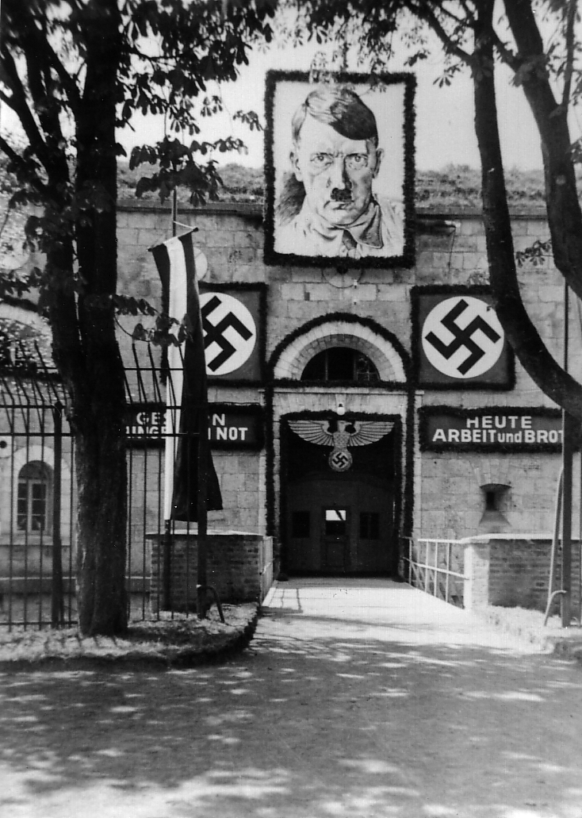
Eingangsinszenierung zum 1. Mai 1934
A-DZOK, A 398
Arbeitskreis für Landeskunde/Landesgeschichte RP Tübingen – www.landeskunde-bw.de

Slide 2
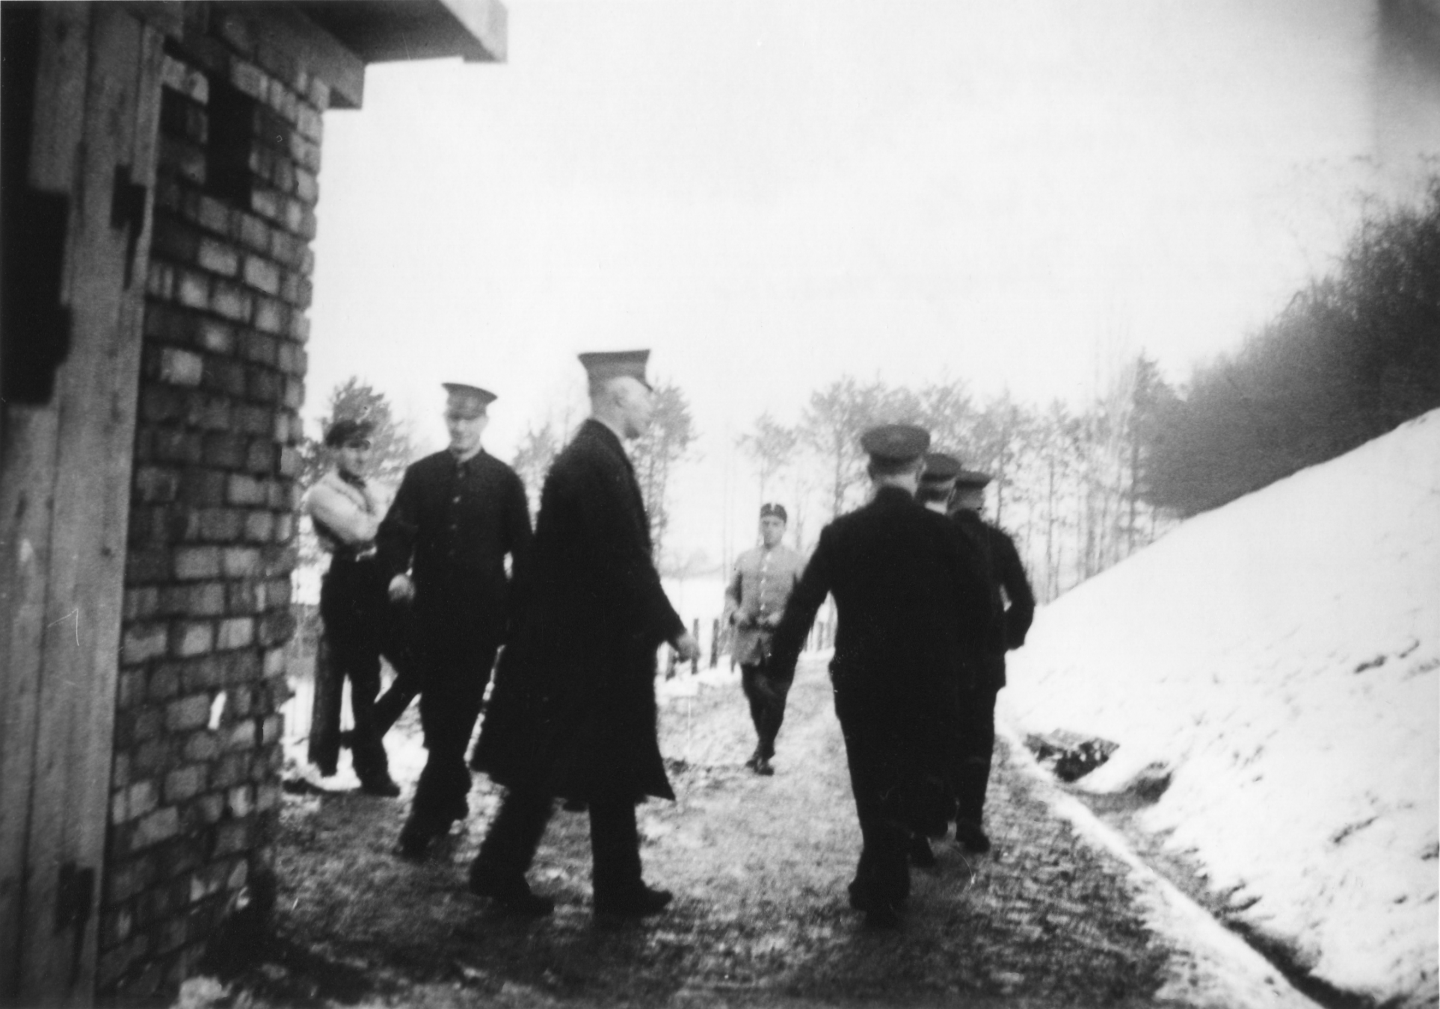
Häftlinge beim Hofgang
A-DZOK, A 403
Arbeitskreis für Landeskunde/Landesgeschichte RP Tübingen – www.landeskunde-bw.de

Slide 3
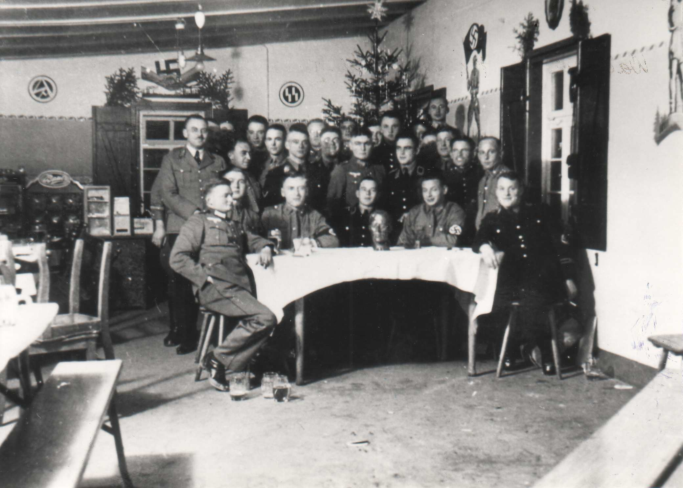
Wachmannschaft an Weihnachten
A-DZOK, A 385
Arbeitskreis für Landeskunde/Landesgeschichte RP Tübingen – www.landeskunde-bw.de

Slide 4
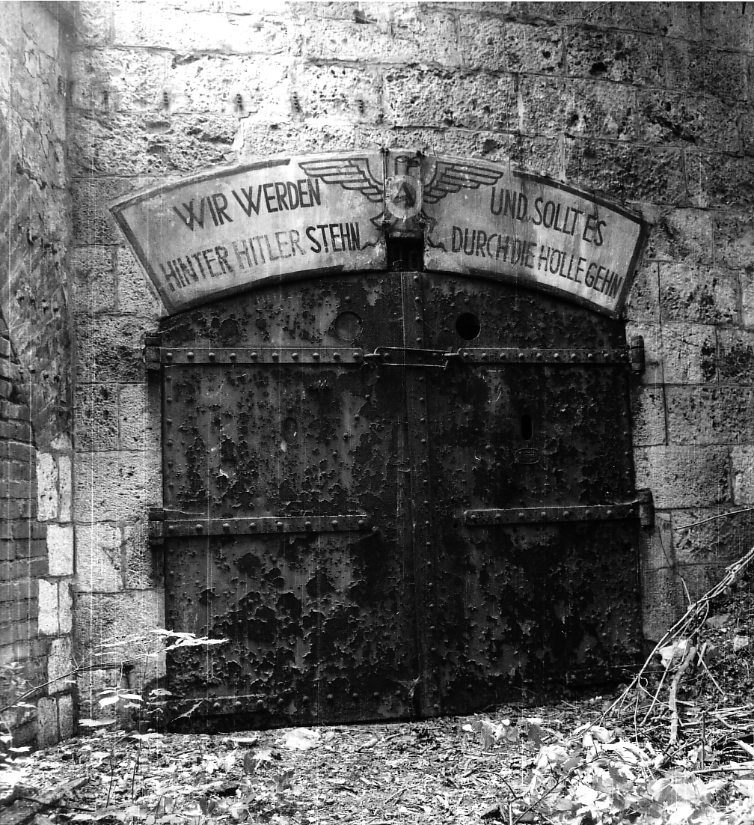

NS-Lagerinschrift am Tor
A-DZOK, Rep. I, 82 - 1244

Slide 5
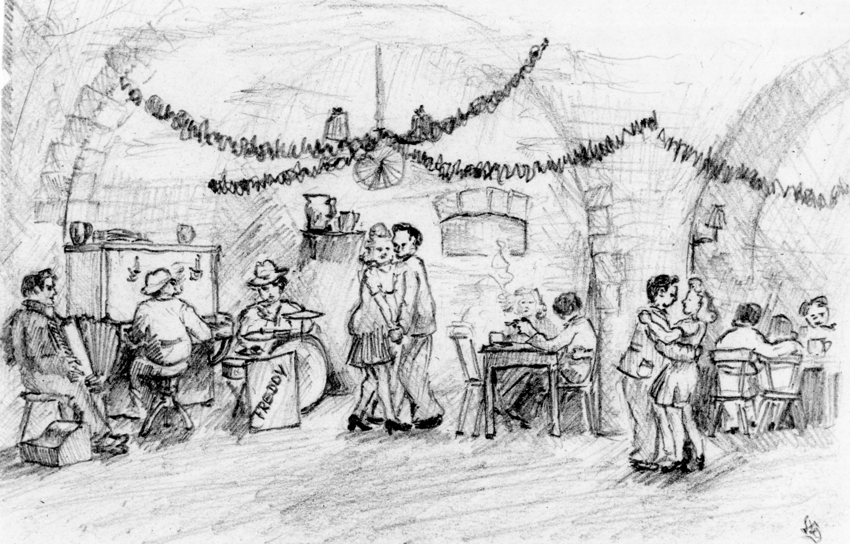
Wirtschaft „Zum Hochsträß“ in der ehemaligen Kommandantur (A-DZOK, Rep. II, 635-2101)

